Slide 1


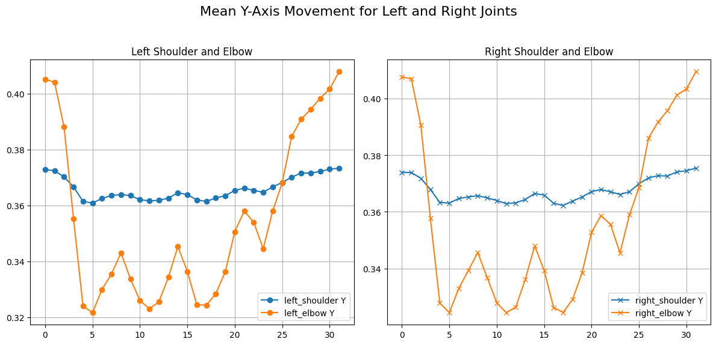
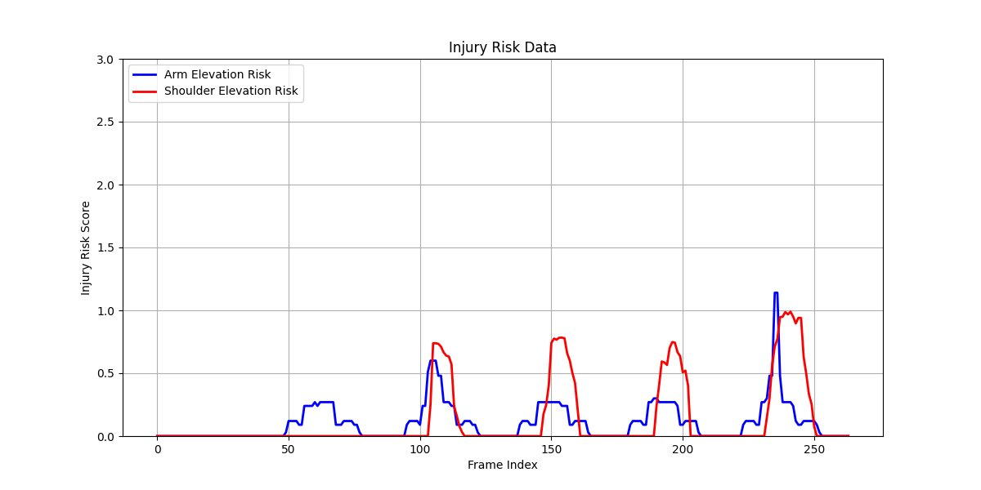
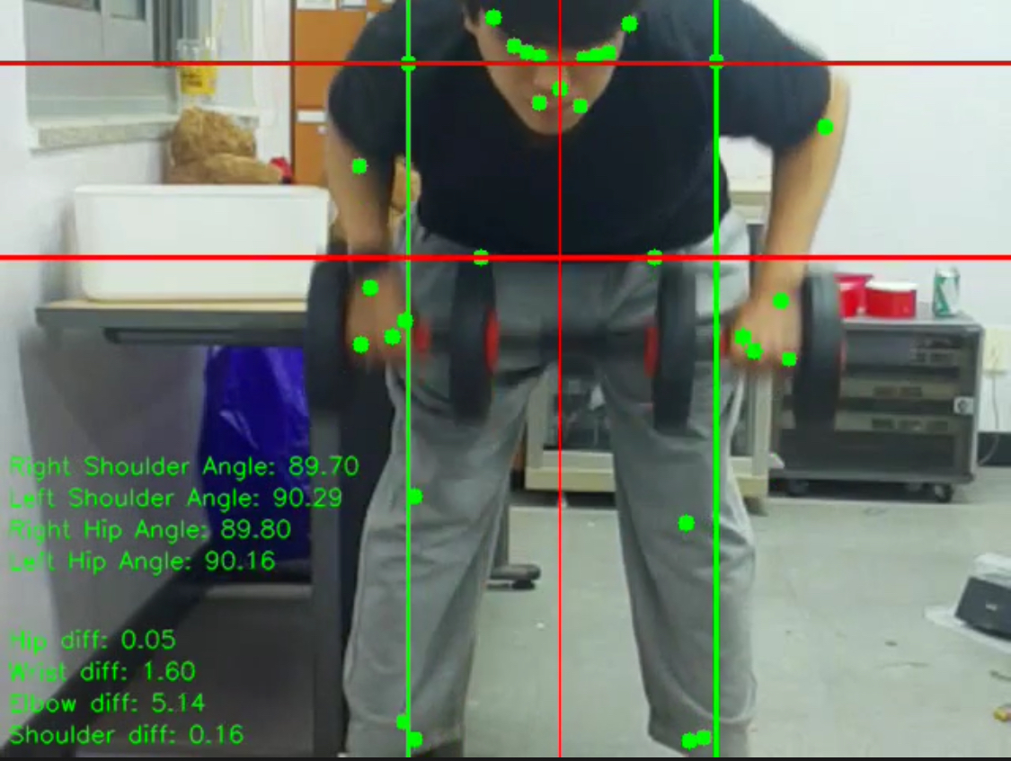
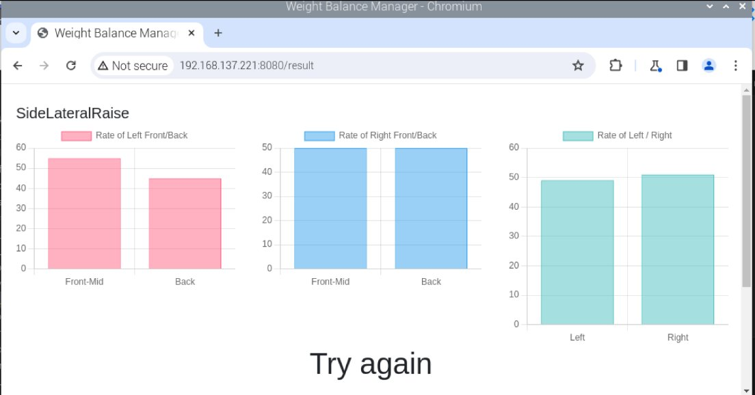
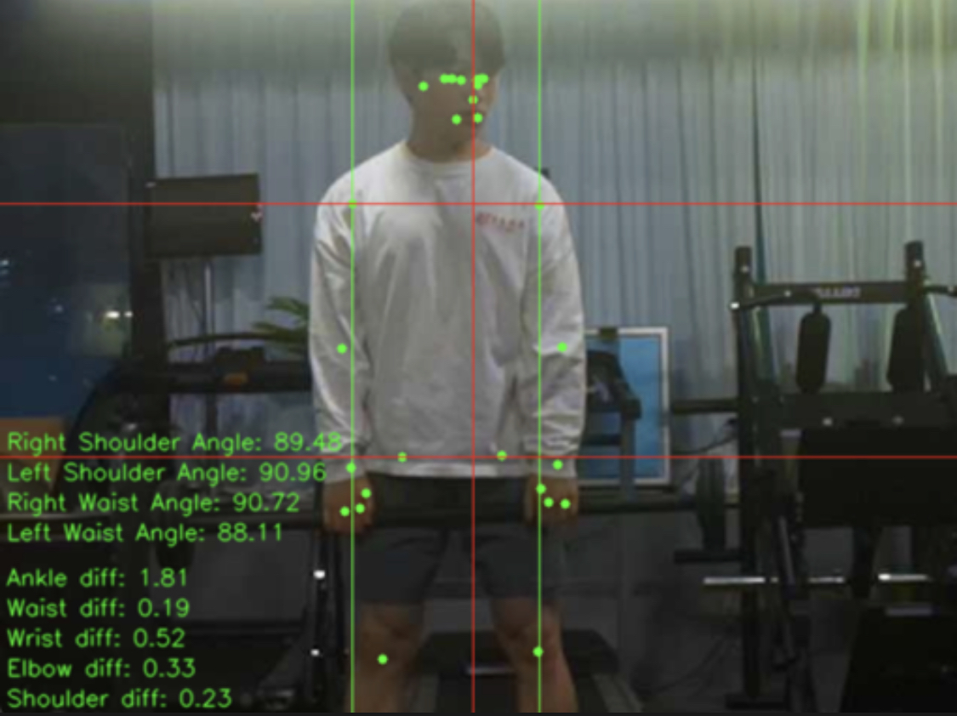
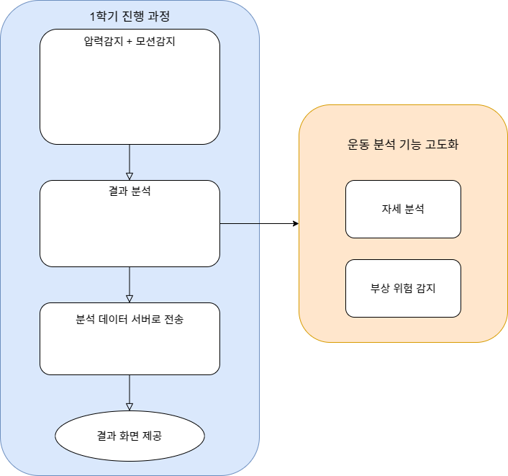
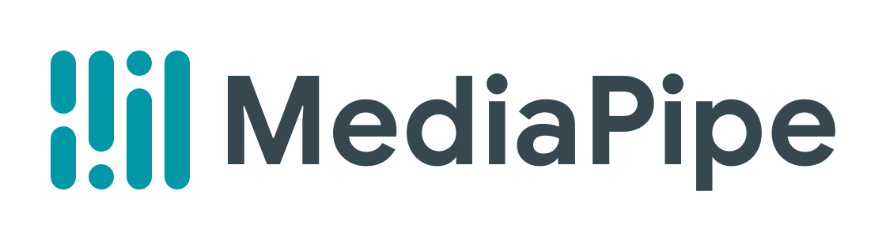
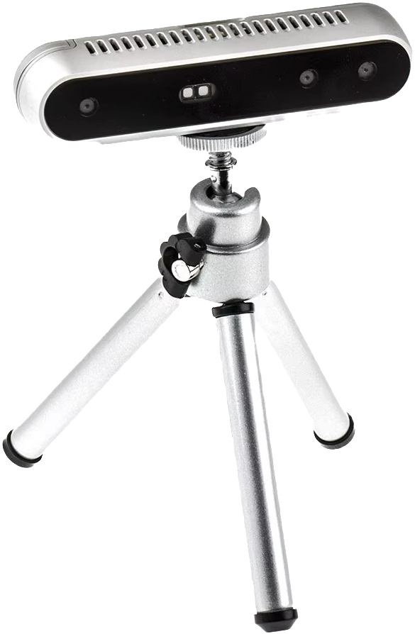


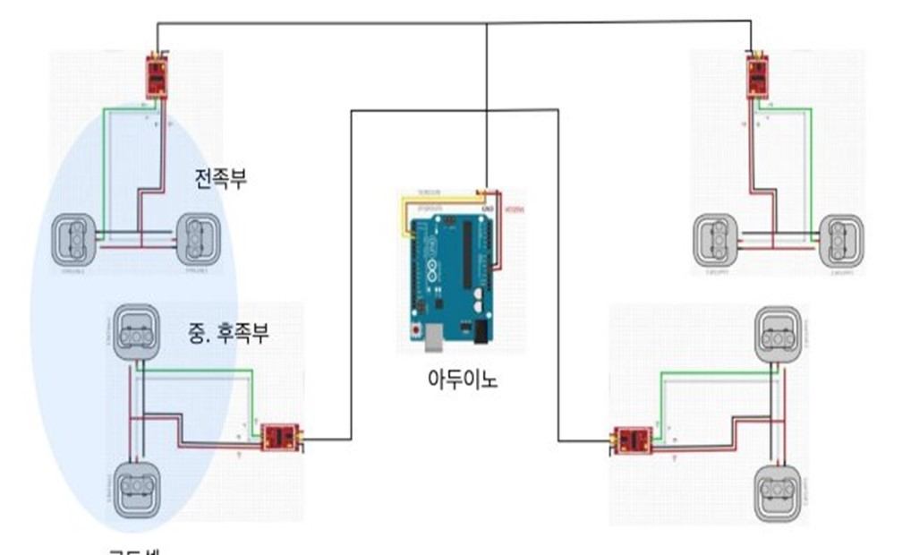
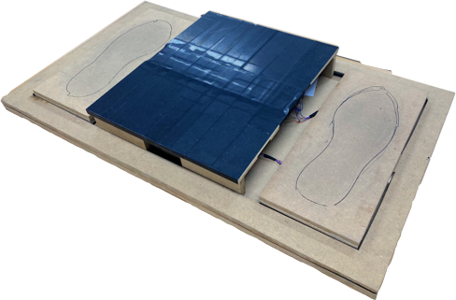





TEAM FUBAO 2024 CAPSTONE 프리웨이트 운동 측정 시스템
연구 요약
TEAM FUABO
AI 비전과 압력감지 센서를 활용한 프리웨이트 운동 자세 분석 및 부상 위험 감지 AI
권오찬 류제현 서정인
개발의 필요성
결과물
현재 피트니스 관련 AI제품들은 머신 운동에 치중되어 있는 경향
머신 운동보다 난이도와 부상의 위험이 높은 프리웨이트 운동에도 AI 기술을 접목시켜 접근성을 높이고 부상을 줄이기 위한 접근
기존의 카메라 위주 AI기기에서 다른 센서 기술을 더해 단가를 낮추고 성능을 보완하려 시도
운동 분석
사전 준비
전문 지식 습득
물리치료, 자세교정학 공부
현직 트레이너 및 전문가 피드백
시장 동향 및 상용화 기술 분석
데이터셋 구성 및 수집
영상 및 데이터 수집을 위한 학습 데이터셋 구성
정상 및 비정상 자세를 포함한 다양한 케이스 수집
Pose Analysis
운동 중 정확한 좌표 추출을 위한 Pose Estimation 적용
정확한 움직임 감지를 위한 Depth Camera 및 관련 SDK 활용
모션/압력 감지
ARCHITECTURE
압력감지 디바이스 이미지
결과 및 시연 영상
분석 데이터를 통해
사용자의 자세 교정 개선
QR 코드

Slide 2
TEAM FUBAO 2024 CAPSTONE 프리웨이트 운동 측정 시스템
연구 요약
TEAM FUABO
프리웨이트 운동 자세 분석 및 부상 위험 감지를 위한 AI
권오찬 류제현 서정인
개발의 필요성
결과물
현재 피트니스 관련 AI제품들은 머신 운동에 치중되어 있는 경향
머신 운동보다 난이도와 부상의 위험이 높은 프리웨이트 운동에도 AI 기술을 접목시켜 접근성을 높이고 부상을 줄이기 위한 접근
기존의 초고가 카메라 위주 AI기기에서 다른 센서 기술을 더해 단가를 낮추고 성능을 보완하려 시도
운동 분석
사전 준비
전문 지식 습득
물리치료, 자세교정학 공부
현직 트레이너 및 전문가 피드백
시장 동향 및 상용화 기술 분석
데이터셋 구성 및 수집
영상 및 데이터 수집을 위한 학습 데이터셋 구성
정상 및 비정상 자세를 포함한 다양한 케이스 수집
Pose Analysis
운동 중 정확한 좌표 추출을 위한 Pose Estimation 적용
정확한 움직임 감지를 위한 Depth Camera 및 관련 SDK 활용
비전문가나 초보자도 데이터를 통해 체계적으로 운동을 할 수 있도록 도와줄 수 있음
모션/압력 감지
ARCHITECTURE
기존의 방법에 국한되지 않고 새로운 방법으로 문제를 해결하려고 시도
압력감지 디바이스 이미지
시중 제품보다 저렴한 비용으로 필요한 성능을 구현
분석 데이터를 통해
사용자의 자세 교정 개선
결과 및 시연 영상
QR 코드

